Slide 1
ВЫПОЛНЕНИЕ ЛАБОРАТОРНОЙ РАБОТЫ №5 по дисциплине «Моделирование информационных процессов»
Студент: Маслова Анастасия
Группа: НКНбд-01-21

Slide 2
Цель лабораторной работы: реализовать модель эпидемии, в которой учитываются демографические процессы, в частности, что смертность в популяции полностью уравновешивает рождаемость, а все рожденные индивидуумы появляются на свет абсолютно здоровыми.
Постановка задачи:
– реализовать модель SIR с учётом процесса рождения / гибели особей в xcos (в том числе и с использованием блока Modelica), а также в OpenModelica;
– построить графики эпидемического порога при различных значениях параметров модели (в частности изменяя параметр µ);
– сделать анализ полученных графиков в зависимости от выбранных значений
параметров модели.

Slide 3
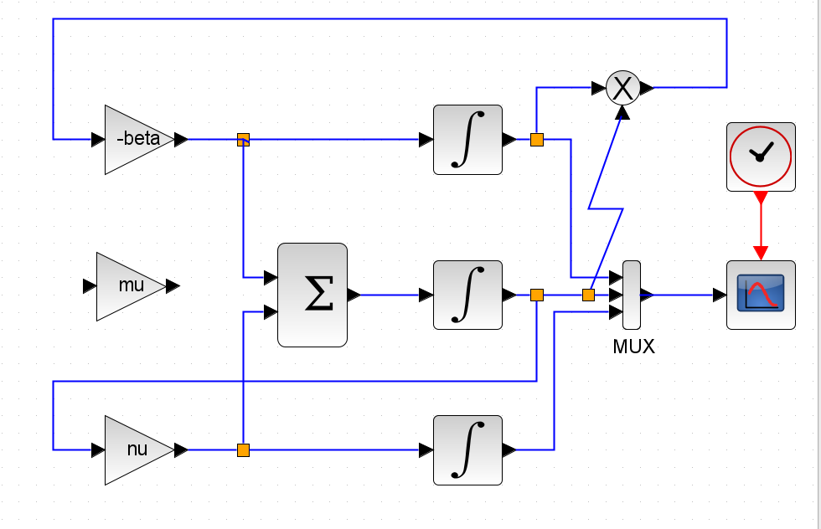
рис. 1 Модель SIR в xcos

Slide 4
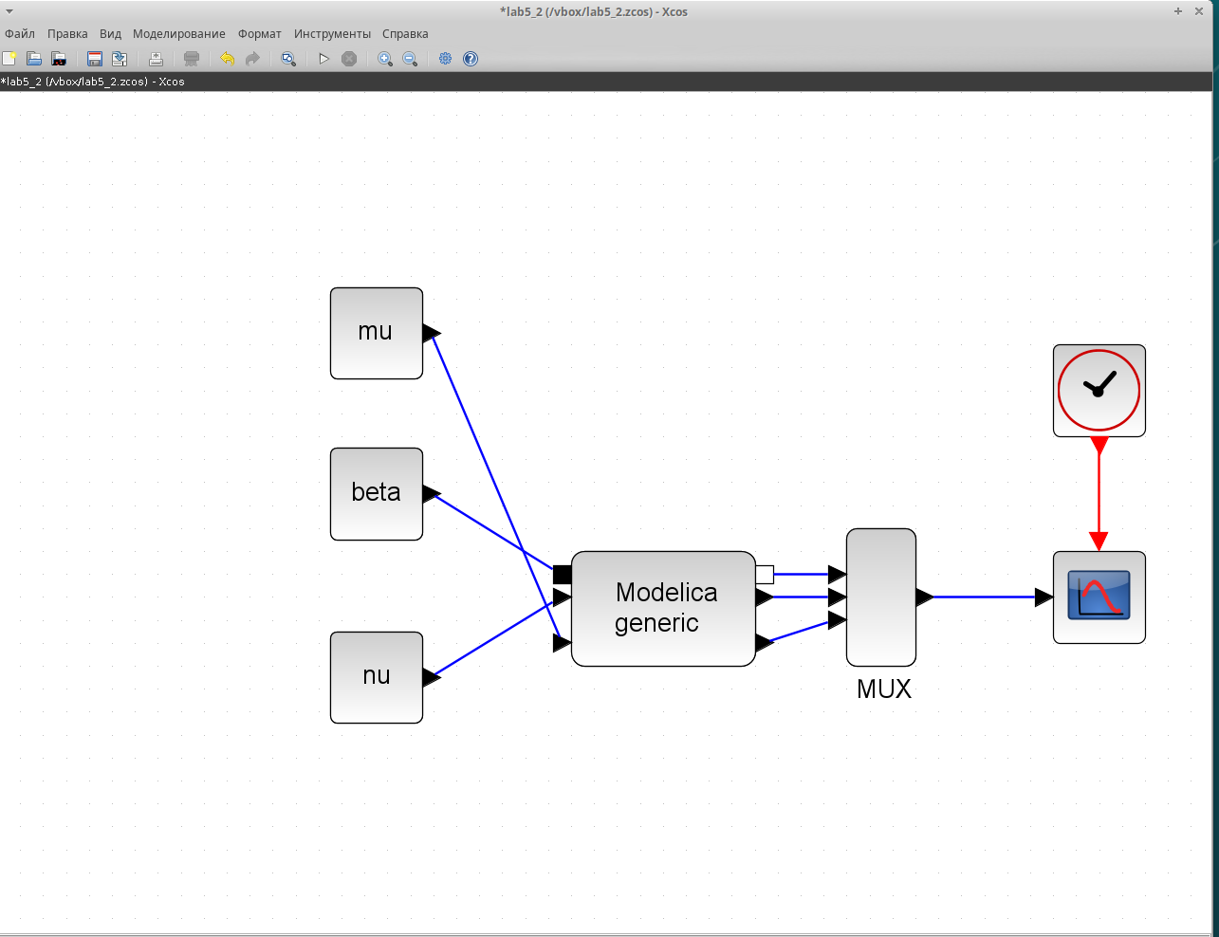
рис. 2 Модель SIR в xcos с использованием блока Modelica

Slide 5
В блоке Modelica generic я использовала следующий код:
class generic
////automatically generated ////
//input variables
Real beta,nu,mu;
//output variables
//Real s,i,r;
////do not modif above this line ////
// Начальные значения:
Real s(start=.999), i(start=.001), r(start=.0), N(start=1);
// модель SIR:
equation
N=s+i+r;
der(s)=-beta*s*i+mu*(N-s);
der(i)=beta*s*i-nu*i-mu*i;
der(r)=nu*i-mu*r;
end generic;

Slide 6
Наконец, я реализовала модель в OpenModelica, используя следующий код:
model lab5
parameter Real N = 1;
parameter Real beta = 1;
parameter Real nu = 0.3;
parameter Real mu = 0.5;
Real S(start = 0.999);
Real I(start = 0.001);
Real R(start = 0);
equation
der(S) = -beta*S*I+mu*(N-S);
der(I) = beta*S*I-nu*I-mu*I;
der(R) = nu*I-mu*R;
end lab5;

Slide 7
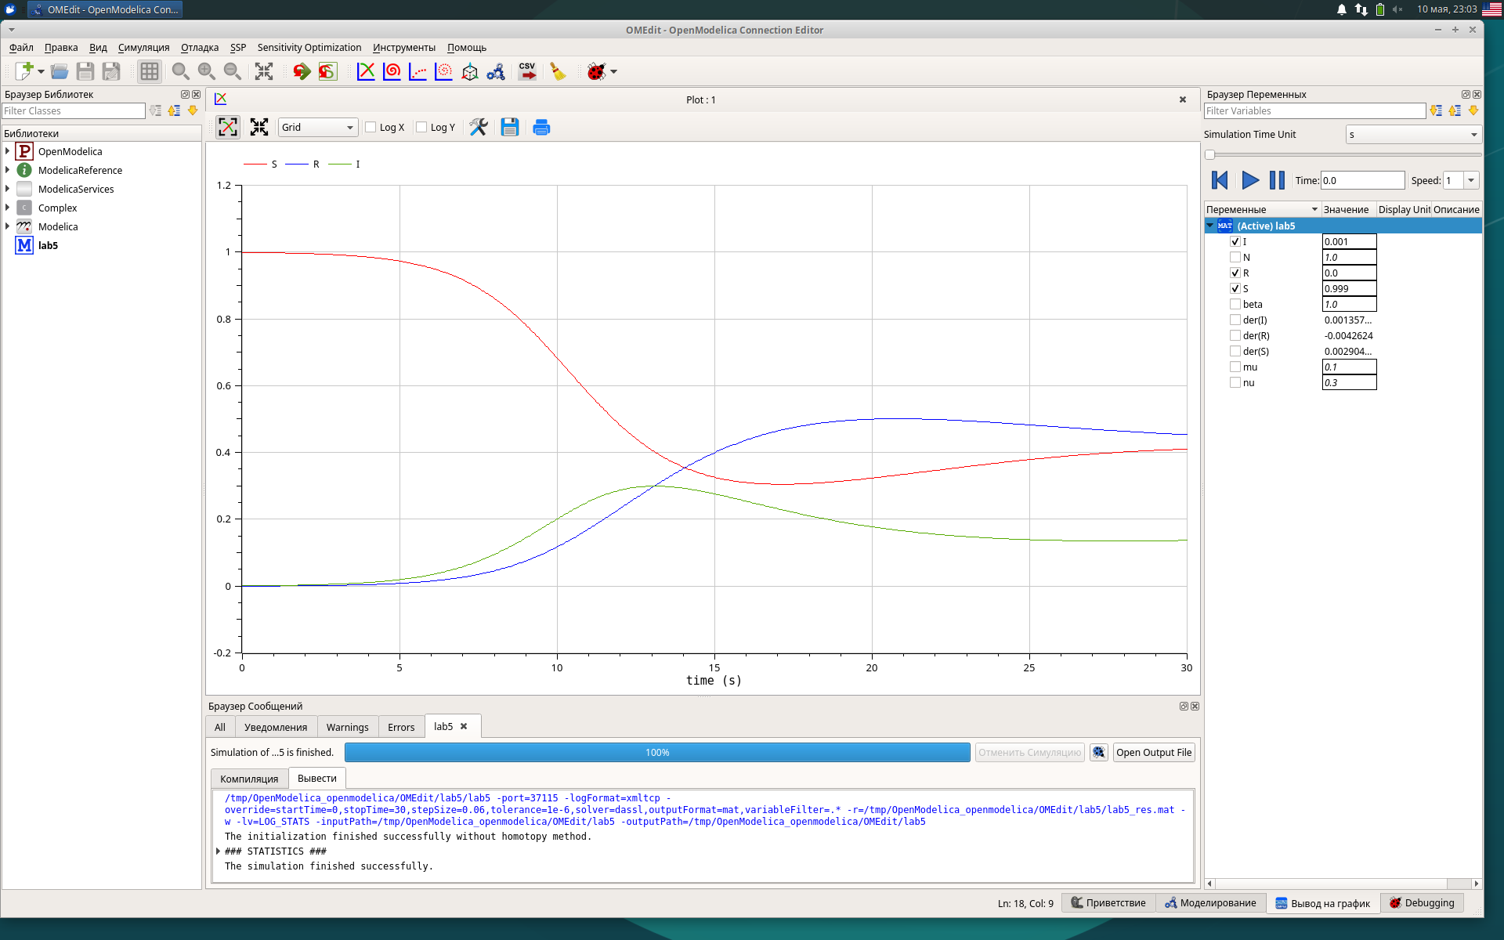
рис. 3 Модель SIR при µ=0.1

Slide 8
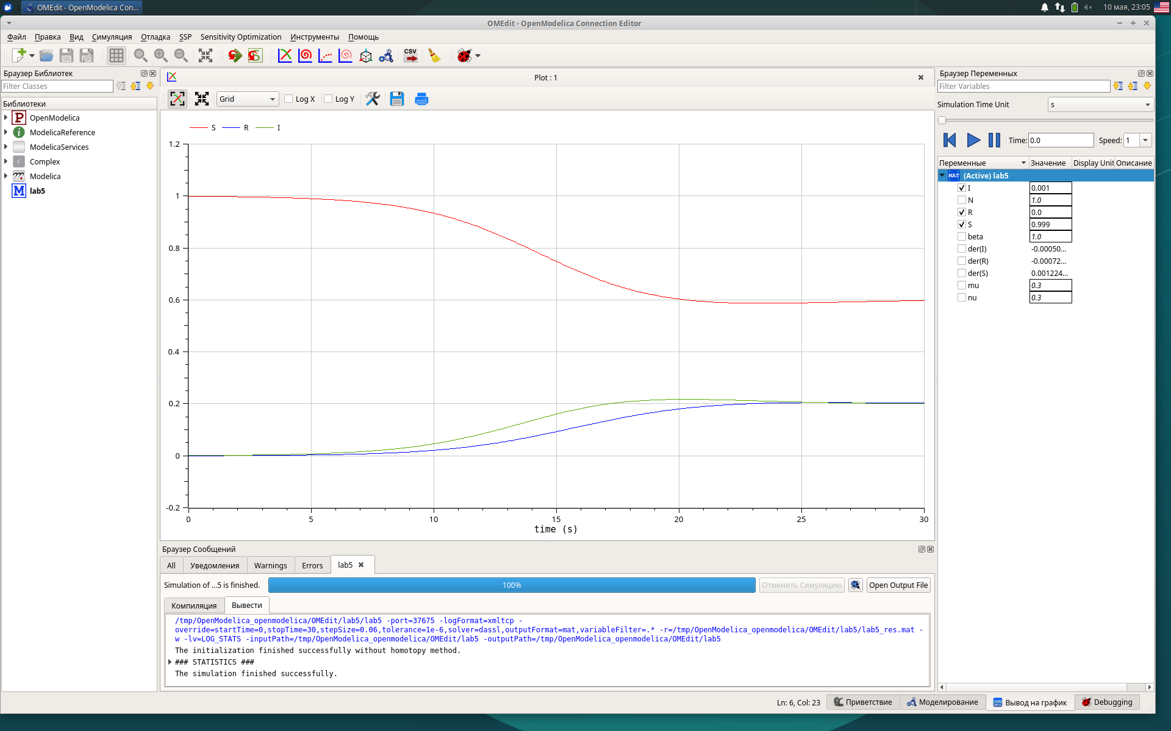
рис. 4 Модель SIR при µ=0.3

Slide 9
Вывод: в ходе лабораторной работы я построила модель эпидемии в xcos и OpenModelica и выяснила взаимосвязь между скоростью изменения числа особей в каждой группе и коэффициентом смертности.

